Slide 1
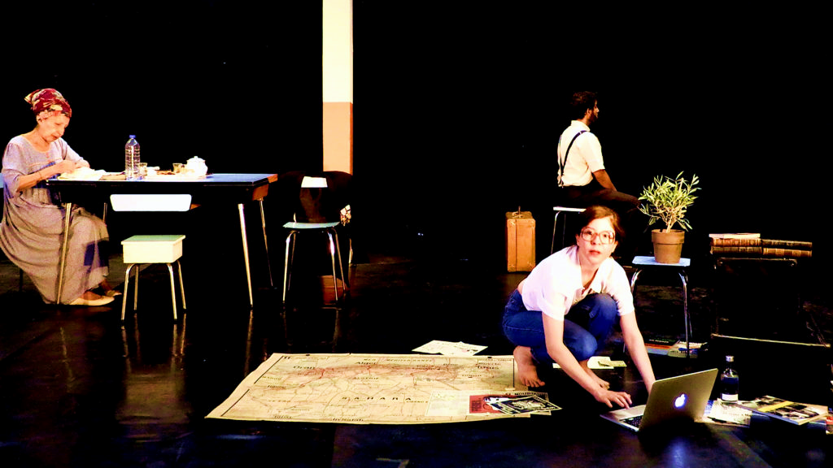

PASSEZ EN MODE «DIAPORAMA» POUR PROFITER PLEINEMENT DE CE DOSSIER INTERACTIF
Cliquez sur ce bouton en bas de votre fenêtre PowerPoint
Dossier pédagogique
L’Art de perdre
Comment faire ressurgir un pays du silence?
  D’après le roman d’Alice Zeniter
  Adaptation et mise en scène Sabrina Koroughli
SOMMAIRE

Slide 2
D’après le roman
d’Alice Zeniter
Adaptation et mise en scène
Sabrina Kouroughli
Collaboration artistique
Gaétan Vassart
Chorégraphie
Mélody Depretz
Dramaturgie
Marion Stoufflet
Lumière
Franck Thévenon
Son
Christophe Séchet
Regard exterieur
Magaly Godenaire
Avec
Fatima Aibout
Sabrina Kouroughli
Karim Hammiche
Production : Compagnie La Ronde de Nuit
Coproduction : Théâtre Gérard Philipe, centre dramatique national de Saint-Denis ; Scène nationale 61; Le Moulin du Roc - Scène nationale de Niort; Théâtre de la Fleuriaye - Carquefou
Avec l’aide au projet du ministère de la Culture (DRAC Ile-de-France) et du Fonpeps.
Avec le soutien du CENQUATRE-PARIS et du Carreau du Temple, Paris.

Slide 3
Dans la cadre d’une utilisation strictement pédagogique, le texte complet est disponible sur demande
Héloïse Rousse, responsable des relations avec les publics au Théâtre Gérard Philipe – CDN de Saint-Denis
h.rousse@theategerardphilipe.com
Sabrina Koroughli
La compagnie La Ronde Nuit
Présentation
Note d’intention
Résumé de l’histoire
Alice Zeniter
Le contexte colonial
La guerre d’Algérie
Contexte historique
Les différents acteurs de la Guerre d’Algerie
Les Harkis
Le sort des Harkis après la guerre
Thèmes principaux
La (ré-)écriture
Temporalités et lieux
L’adaptation du livre au plateau
Les personnages
Le choix du décors

Slide 4
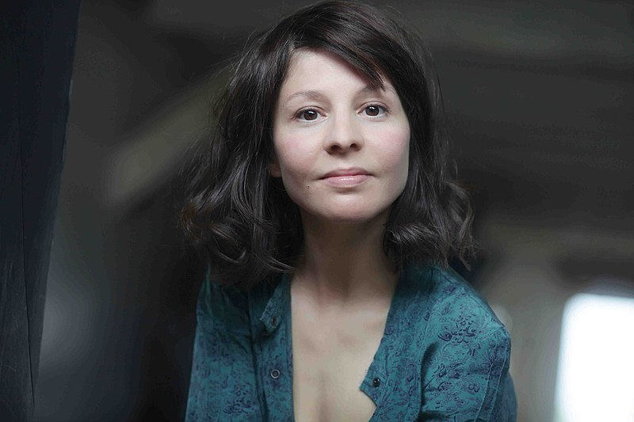
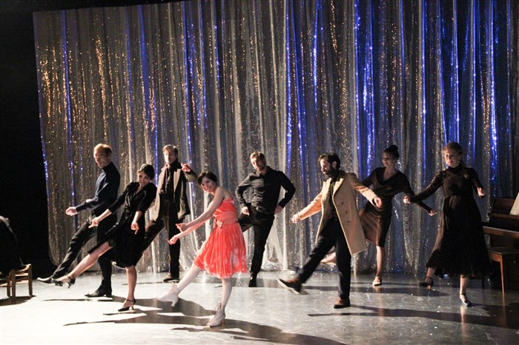
Sabrina Kouroughli
Présentation
Après une formation de danse classique et contemporaine au Conservatoire, Sabrina Kouroughli est diplomée du Conservatoire national supérieur d’art dramatique en 2004.
2005 – elle travaille sous la direction de Joel Jouanneau et obtient la nomination de Révélation meilleure comédienne aux Molières pour le spectacle J’étais dans ma maison et j’attendais que la pluie vienne
2012 – elle écrit «Retour en loge», texte dramatique qui recoit les Encouragements du Centre National du Théâtre
2014 – Sabrina Kouroughli et Gaëtan Vassart fondent la Compagnie La Ronde de Nuit. Ils proposent une trilogie autour des grandes héroïnes de la littérature en quête d'émancipation et de liberté.
2015 – Sabrina Kouroughli joue dans Anna Karénine – Les bals où on s’amuse n’existent plus pour moi d’après Léon TolstoÏ sous la direction de Gaëtan Vassart au Théâtre de la Tempête et en tournée
2018 – Sabrina Kouroughli joue dans Mademoiselle Julie à la Comédie de Picardie à Amiens, en coproduction avec la Scène nationale d’Albi
2019 – Sabrina Kouroughli met en scène avec Gaëtan Vassart Bérénice de Racine à la Manufacture des Oeillets, Théatre des Quartiers d’Ivry et le CDN du Val-de-Marne
Ils sont aussi présélectionnés à la direction du CDN du Quai d’Angers, aux côtés de Thomas Jolly Roland Auzet et Renaud Herbin
2022 – Sabrina Kouroughli met en scène «L’Art de perdre», adaptation du roman d’Alice Zeniter au 11-Avignon, avec le soutien du TGP-CDN de Saint-Denis. Le spectacle rencontre un succès public et critique.
© DR
Photo de la représentation d’Anna Karénine © Diego Governatori

Slide 5
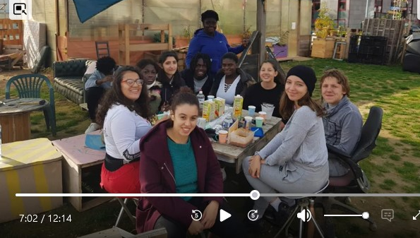
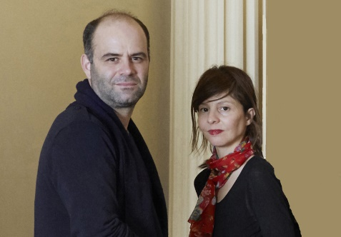
La compagnie La Ronde de Nuit
Sabrina Kouroughli et Gaëtan Vassart se rencontrent sur les bancs du CNSAD en 2001, et créent ensemble en 2014 la Compagnie « La Ronde de Nuit ».
Ils défendent avec la compagnie La Ronde de Nuit, l’idée d’un théâtre de service public. Entre classiques revisités et écriture contemporaine, spectacles adultes ou jeunes publics, mêlant parfois musique et danse, ils pensent et mettent en scène leurs créations en binôme.
Sabrina Kouroughli et Gaëtan Vassart développent un travail théâtral ayant pour thématique l’exil, l’aspiration à une vie meilleure et l’émancipation au travers de figures féminines marquantes.oyage. Nous aimons vivre ces voyages ; à nous maintenant de les susciter.
«Parlez-nous de l’exil»
Paroles des élèves du Lycée Charles de Foucuald, Paris XVIIIe, 2021
En parallèle de leurs créations, les actions artistiques sont un axe majeur du développement de la Compagnie La Ronde de Nuit. Ils assurent depuis 2016 une Option théâtre (classes Terminale et première) au Lycée René Cassin d'Arpajon, convention avec la Direction Régionale des Affaires Culturelles d'Ile-de-France et l'Académie de Versailles. Ils ont animé en 2021 un atelier en Option théâtre (classes Terminale) au Lycée Charles de Foucauld en partenariat avec le CENTQUATRE-PARIS, autour de L'art de perdre.
​
Sabrina Kouroughli assure en 2021-2022 une Option théâtre (classes Seconde et Première) au Lycée Saint-Gratien à Enghien-Les-Bains en partenariat avec Théâtre Gérard Philipe - CDN de Saint-Denis . Gaëtan Vassart et Sabrina Kouroughli sont également intervenus au Théâtre Paul-Éluard à Choisy le Roi, à la Cité Internationale, Maison André de Gouveia (Maison du Portugal), à l'Académie Internationale d'Été de Wallonie, à la City Théâtre de Téhéran, à l'École Florent, ou encore au Théâtre des Quartiers d'Ivry, Centre Dramatique National du Val-de-Marne .
re ces voyages ; à nous maintenant de les susciter.
SOMMAIRE

Slide 6
Note d’intention
« J’ai rencontré Alice Zeniter au Collège de France, où elle assistait le metteur en scène Jacques Nichet avec qui je travaillais en tant que comédienne (…)
L'art de perdre débute comme un conte et se transforme en saga historique. La narratrice, Naïma, 30 ans, petite-fille de harki, part à la recherche de ses origines et entreprend un voyage en Algérie sur la trace de ses ancêtres. C'est une quête de réconciliation avec la mémoire de sa famille.
Alors que nous fêtons en 2022 l'anniversaire des 60 ans de l'Indépendance de la Guerre d'Algérie, comment comprendre cet évènement et l’immigration qui a suivi ? Comment faire entendre la tragédie de ces sacrifiés de l’Histoire ?
Des milliers d’hommes, de femmes et d'enfants quittent l’Algérie à l’été 62.
L’art de perdre pose la question de la transmission : que veut dire transmettre un pays, une culture, une langue, une histoire ou même des silences ? Les personnages représentent trois générations : celle de nos grands-parents, de nos parents et la nôtre.
Avec Alice Zeniter, nous nous sommes rendus compte que nous avions un autre point commun: sa grand-mère kabyle et la mienne sont analphabètes, parlent à peine français, tandis que nous, les « petites-filles », sommes le fruit de l’école de la République. Avec la dramaturge Marion Stoufflet, nous avons compris que le coeur de notre spectacle se raconterait à travers la relation intime de Naïma et sa grand-mère. Naïma va briser la loi du silence d’une génération qui avait choisi, malgré elle, de ne pas nommer l’innommable.
"Au-delà de la guerre d’Algérie, c’est avant tout un roman sur l’exil" selon Alice Zeniter. L'autrice s'est lancée dans cette entreprise au moment où elle a réalisé le parallèle avec la situation actuelle des migrants. Parler de cette histoire, c’est parler d’un voyage qui ne finit jamais et dont il est impossible de déterminer l’arrivée. Car l’exil entraîne dans son sillage les générations suivantes.
Cette adaptation du roman au théâtre nous paraît essentielle pour comprendre aujourd'hui comment chaque jour, des personnes sont obligées de quitter leur maison, souvent brutalement. Fuir un conflit ou la misère, échapper à des persécutions, désir d’un avenir meilleur, autant de déracinés qui fuient la Syrie, l’Afghanistan, l'Érythrée, ou l’Ukraine. »
Extrait de la note d’intention de Sabrina Kouroughli

Slide 7

Résumé de l’Art de Perdre
L’Art de perdre est, avant de devenir une pièce de théâtre, un livre paru en 2017, récompensé par de nombreux prix lors de sa sortie. Dans cette saga historique, la narratrice, Naïma, 30 ans, travaille dans une galerie d’art à Paris quand les attentats de Novembre 2015 résonnent comme un électrochoc : la voici renvoyée à ses origines, sa peau mate, ses cheveux bouclés, au silence de son père et à la honte de son grand-père harki. Elle part alors à la recherche de ses origines et entreprend un voyage en Algérie sur les traces de ses ancêtres. Par sa voix, le livre suit le destin d’une famille kabyle sur trois générations, des années 1940 à nos jours.
La romancière fait entendre à travers la découverte de son histoire familiale, la tragédie de ces sacrifiés de l’Histoire que furent les harkis.
Ces milliers d’hommes, de femmes et d’enfants qui ont fui leur pays et ont atterri en France dans le camp de Rivesaltes. À travers cette quête de réconciliation avec la mémoire familiale, elle pose la question de la transmission : que veut dire transmettre un pays, une culture, une langue, une histoire faite de silences ?
Comme Alice Zeniter, la metteuse en scène et comédienne Sabrina Kouroughli a une grand-mère kabyle et analphabète et un grand-père harki. L’adaptation du roman est centrée sur l’histoire intime et familiale du personnage de Naïma, qu’elle interprète. Dans l’espace d’une cuisine dont le décor n’a pas bougé depuis les années 1970, Naïma enquête sur ses racines. Pour reconstituer le puzzle de l’histoire familiale, elle interroge sa grand-mère et convoque le fantôme de son grand-père Ali, porteur de la mémoire du passé. Non sans humour, les anecdotes familiales se succèdent et permettront à Naïma de rompre les chaînes du silence et de se sentir apaisée. Au-delà de la question de l’héritage de la guerre d’Algérie, L’Art de perdre est le portrait d’une jeune femme d’aujourd’hui qui fait écho à tous les exils et à tous les déchirements.
. Nous aimons vivre ces voyages ; à nous maintenant de les susciter.
Extrait du texte de l’Art de Perdre
« – Papa ! J’ai décidé d’y aller. En Algérie.
– Est-ce que je peux te l’interdire ?
Ce que je voudrais, c’est qu’il m’aide.
– Non, mais tu ne m’as jamais rien dit
de l’Algérie !
– Qu’est-ce que tu veux que je te dise ?
J’ai vu Alger pour la première fois en
m’enfuyant du pays. Alors tu veux que
je te raconte quoi ? La couleur des
murs de ma chambre à coucher ? Je ne
connais rien de l’Algérie. »

Slide 8
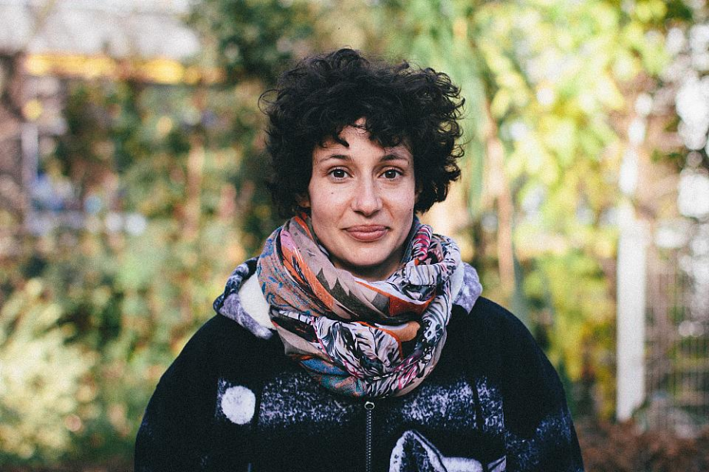
Alice Zeniter
Alice Zeniter publie son premier roman, Deux moins un égal zéro aux Editions du Petit Véhicule en 2003, à l’âge de 16 ans.
De 2006 à 2011 elle est élèves à l’Ecole normale supérieure de la rue d’Ulm. Elle publie son deuxième roman, Jusque dans nos bras, en 2010 chez Albin Michel.
Par ailleurs elle enseigne le français en Hongrie où elle vit plusieurs années. En parallèle elle est également assistante-stagiaire à la mise en scène das la compagnie théâtrale Krétakör du metteur en scène Arpad Schilling. Puis elle collabore à plusieurs mises en scène de la compagnie théâtrale Pandora, et travaille en 2013 comme dramaturge pour la compagnie Kobal’t.
A partir de 2013, elle est chargée d’enseignement à l’université Sorbonne Nouvelle. La même année, elle crée sa propre compagnie, L'Entente cordiale, et met en scène plusieurs spectacles, notamment des pièces jeune public et des lectures musicales de ses propres textes.
En 2017, elle publie le roman l’Art de perdre qui connait un immense succès avec plus de 443 000 exemplaires vendus et recoit de nombreux prix littéraire dont le Prix Goncourt des lycéens.
En 2018, Alice Zeniter créé avec l'actrice Chloé Chevalier une lecture intitulée Tessons de femmes dans laquelle, à travers un montage de textes divers, elles interrogent la place de la femme et la pensée féministe dans la littérature
En 2020, Alice Zeniter rejoint la Comédie de Valence pour la saison 2020 en tant qu’artiste associée. A cette occasion elle crée son premier seul en scène qu’elle publie par la suite en 2021, sous la forme d’un petit essai intitulé Je suis une fille sans histoire. Elle y developpe ses réflexions sur le pouovir du récit et cherche à déconstruire le modèle du héros ainsi qu’à dévoiler la manière dont on façonne les grands récits depuis l’Antiquitémons vivre ces voyages ; à nous maintenant de les susciter.
© Romain Guédé
«J’ai découvert le roman d’Alice Zeniter lorsqu’il m’a été offert par mon frêre, qui m’a conseillé de le lire par rapport à notre histoire à nous. Quand je l’ai lu ca m’a complétement renversé par rapport à ma famille.»
Sabrina Kouroughli

Slide 9
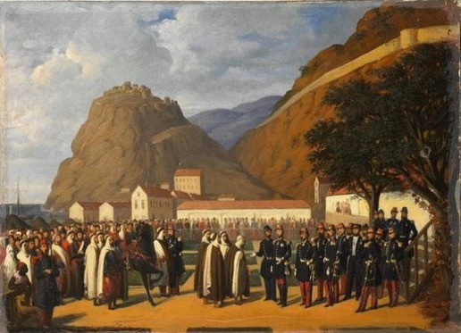
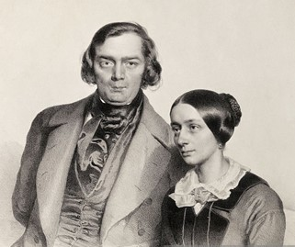
Contexte historique
Le contexte colonial
La conquête française de l’Algérie en quelques dates clés
Avant 1830, l’Algérie est un territoire de l’Empire ottoman.
A partir de 1830, la France, qui possède déjà des colonies depuis le XVIe siècle, se lance dans une grande conquête impérialiste. Au début du siècle suivant, elle contrôle 1/10e de la surface de la terre.
De plus, en 1827, une crise diplomatique franco-algérienne explose au sujet d’une dette française impayée.
Les troupes françaises débarquent à Siddi-Ferruch le 14 juin 1830. Entre 1830 et 1847 , l’armée française conquiert une partie du territoire algérien. Cette conquête est marquée par la résistance à l’ouest de l’émir Abd El-Kader, qui finit par se rendre le 23 décembre 1847.
Le 12 novembre 1848, l’Algérie est officiellement proclamée « territoire français ».
La reddition d'Abd el-Kader, le 23 décembre 1847, Régis Augustin.
Le Massacre de Sétif
Le 8 mai 1945, à l’occasion des célébrations de la victoire des Alliés contre l’Allemagne, une manifestation de nationalistes algériens a lieu à Sétif, dans le département de Constantine.
Cette manifestation est autorisée sous plusieurs conditions : elle ne doit pas être "politique", et on ne doit voir aucun drapeau à part ceux de la France et de ses alliés. Pourtant, un jeune homme brandit le drapeau algérien. Les manifestations tournent à l’émeute entre policiers et manifestants et plus largement entre autochtones et colons. Le mouvement atteint ensuite les villages alentours, notamment Guelma et Kherrata. L'armée intervient et la répression dure jusqu'au mois de juillet. On compte plusieurs dizaines de milliers de musulmans et une centaine d’Européens tués.
Les réalités de la colonisation
Dès le début des années 1850, les insurrections contre le pouvoir colonial sont réprimées dans le sang.
La famine ravage l’Algérie entre 1866 et 1868.
En 1871, près de 500 000 hectares de terres sont confisqués et attribués aux colons.
En juin 1881 Jules Ferry, président du Conseil français, fait adopter le code de l’indigénat, qui instaure un régime juridique spécial pour les Algériens de confession musulmane.
La loi du 26 juin 1889 accorde la nationalité française à tous les descendants d’Européens non français présents en Algérie, mais pas aux « indigènes musulmans » (la population autochtone).
Ferhat Abbas, intellectuel et militant, présente en mai 1943 le Manifeste du peuple algérien, qui revendique l’égalité totale entre musulmans et Européens d’Algérie. Le texte est rejeté par le gouvernement français.
Le 7 mars 1944, de Gaulle signe une ordonnance qui supprime le code de l’indigénat et accorde la citoyenneté française à 65 000 Algériens.
SOMMAIRE

Slide 10
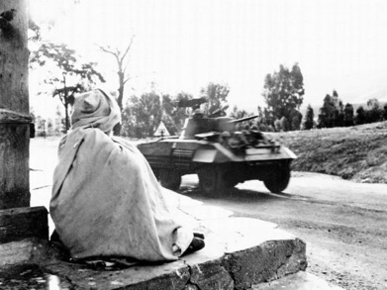
La guerre d’Algérie
En avril 1954, un groupe d’indépendantistes déterminés à entrer dans la lutte armée crée le Comité révolutionnaire pour l’unité et l’action (CRUA). Le 1er novembre 1954, le CRUA devient le Front de libération nationale (FLN) et commet plusieurs dizaines d'attentats, dont certains meurtriers. C'est la « Toussaint rouge ». C’est le début de la guerre d’indépendance algérienne.
Le 16 mars 1956, l’Assemblée nationale française accorde les pouvoirs spéciaux au gouvernement de Guy Mollet. A la fin de l’année, on compte plus d’un demi-million de soldats français en Algérie.
Entre janvier et octobre 1957, la 10e division parachutiste de l'Armée française et les indépendantistes algériens du FLN s’opposent lors de la Bataille d’Alger. L’armée française utilise la torture.
Le 13 mai 1958, l’armée prend le pouvoir en Algérie et crée le Comité de salut public, dirigé par le général Massu.
Le 1er juin 1958, à Paris, le général de Gaulle est investi comme président du Conseil (premier ministre).
Le 19 septembre 1958, le Gouvernement provisoire de la République algérienne (GPRA), avec à sa tête Ferhat Abbas, est formé.
De Gaulle propose la « paix des braves » aux insurgés algériens en octobre 1958.
Le 16 septembre 1959, De Gaulle reconnaît le droit à l’autodétermination des Algériens par la voie du référendum.
Le 24 janvier 1960, des colons dirigés par Pierre Lagaillarde appellent au soulèvement des Européens au nom de l’Algérie française. Ils se rendent le 1er février. C’est la « Semaine des barricades ».
Le 8 janvier 1961, le référendum sur la politique d’autodétermination voit un large succès du « oui », en France comme en Algérie.
En février 1961, des activistes européens constituent l’Organisation armée secrète (OAS), organisation terroriste pour le maintien de l’Algérie française. Le 22 avril 1961, les anciens généraux de l’armée française Salan, Challe, Jouhaud et Zeller tente de prendre le pouvoir. C’est le « putsch des généraux ».
Le 18 mars 1962, les accords d'Évian donnent l'indépendance à l'Algérie.
L'indépendance est proclamée le 3 juillet 1962.
La guerre d’Algérie en quelques dates clés
Un Algérien devant un char de l'armée, 1956. @Eclair mondial/SIPA
A voir:
C’était la guerre d’Algérie, série documentaire de Georges-Marc Benamou et Benjamin Stora, écrit et coréalisé par Mickaël Gamrasni et Stéphane Benhamou. https://www.france.tv/france-2/c-etait-la-guerre-d-algerie/#section-about
Générations guerres d’Algérie, La transmission du traumatisme
Documentaire de Olivier Lambert
https://www.arte.tv/fr/videos/107489-003-A/generations-guerres-d-algerie-3-3/

Slide 11
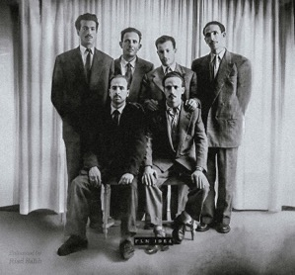
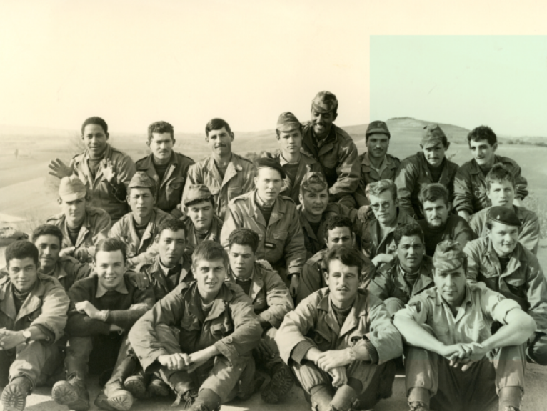
Les soldats du FLN, appelés « Moujahid » ou « fellagas » par les français. Le Front de Libération Nationale est le mouvement qui s’est revendiqué seul porteur de la lutte pour l’Indépendance en 1954, en ouvrant le feu avec plusieurs attentats pendant la « toussaint rouge ». Il élimine l’autre parti, père de la pensée de l’Indépendance, appelé MNA (Mouvement Nationaliste Algérien) et dirigé par Messali Hadj. Celui-ci est considéré comme trop pacifiste et trop vieux par le FLN qui choisit la violence radicale. Au départ, aucun membre du FLN n’avait plus de 26 ou 27 ans. Le FLN recouvre 6 sections appelées « wilayas », régions algériennes, qui étaient chacune dirigées par un leader différent.
La branche française du FLN. Elle a été très active pendant la guerre d’Algérie, contribuant au réseau d’information, d’attentats à Paris, en libérant des prisonniers, en faisant passer des armes. Les liens entre le FLN en France et en Algérie ont été importants. Cependant, à la libération, les membres de la section française ont été écartés des postes de pouvoir du gouvernement du nouveau régime algérien.
Les Pieds-noirs. C’est par ce terme qu’on désigne les Européens qui vivaient en Algérie. La plupart étaient d’origine française et avaient rejoint l’Algérie suite à la colonisation. La plupart étaient de condition assez modeste, commerçants, artisans, ils avaient des droits supérieurs aux algériens mais n’étaient pas aussi riches qu’on peut l’imaginer. Ce terme recouvre aussi souvent les Juifs algériens dits aussi Juifs pieds-noirs qui étaient en Algérie bien avant 1830. Ces Juifs d’Algérie ont été naturalisés français suite au décret Crémieux de 1870, mais beaucoup parlaient arabe dans leur langue d’origine.
Les Appelés. Ce sont les soldats envoyés en Algérie pour « pacifier » comme on disait à l’époque, se battre contre le FLN. Ils sont souvent très jeunes et envoyés dans le cadre de leur service militaire. Leur présence est au départ de 24 mois. Mais à partir de 1956, quand les combats s’intensifient, on envoie à nouveau des soldats qui étaient rentrés en France, prolongeant ainsi leur mobilisation, on les appelle alors « les rappelés ». L’envoie de troupes françaises est alors massive. Parmi les appelés, quelques rares jeunes hommes décident de ne pas se battre et de déclarer leur volonté de ne pas se battre : certains vont en prison suite à leur refus de servir l’armée, on les appelle les « insoumis », d’autres choisissent de fuir l’armée une fois engagés, on les appelle les « déserteurs ».
L’OAS. L’Organisation Armée Secrète est une organisation clandestine fondée en février 1961 pour défendre l’Algérie française. Son action passe par tous les moyens (y-compris le terrorisme, des attentats en France et en Algérie contre des populations algériennes et des figures clés de l’indépendance tels que le Général de Gaulle, Jean-Paul Sartre, André Malraux), elle est fondée par deux activistes importants qui sont réfugiés à Madrid, Jean-Jacques Susini et Pierre Lagaillarde, et rallie aussi des militaires défenseurs de l’Algérie française tel que Raoul Salan. Les populations européennes s’en rapprochent parfois, désespérées de devoir quitter leurs terres, pour trouver un soutien. L’action de l’OAS dure pendant les premières années de l’Indépendance, il s’agit de la politique de la « terre brûlée », plus rien à perdre, on ne laissera rien de l’Algérie.
Les différents acteurs de la guerre d’Algérie
« Groupe des six », chefs du FLN. Photo prise juste avant la « Toussaint rouge »
Photo des supplétifs Algériens de l’armée Française appelés « Harkis » Appelé akg-images © FM_GACMT_54_001
SOMMAIRE

Slide 12
Les Harkis
Ce terme regroupe aujourd’hui l’ensemble des supplétifs recrutés par l’armée française dans les campagnes algériennes entre 1955 et 1962.
Pendant la Guerre d’Algérie (ou guerre d’indépendance) la France recruta quatre catégories de supplétifs Algériens. D’abord les Groupes mobiles de police rurale (GMPR) à partir de Janvier 1955, 10 000 au total; puis quelques mois après environ 20 000 mokhaznis, à disposition des officiers commandant les Sections administratives spécialisées (SAS) et enfin à partir de 1956 les prénommés « harkis » et les groupes d’autodéfense créés de manière concomitantes. Tandis que les quelques 30 000 hommes appartenant aux groupes d’autodéfense étaient des villageois armés par l’administration pour participer à leur propre sécurité, ceux qu’on a nommé à l’époque les « harkis » étaient des Algériens recrutés brièvement pour assister l’armée lors d’opérations qui avaient lieu à proximité de chez eux.
Bien que faiblement armés à l’origine les «harkis» ont été progressivement équipés d’armes de guerre et leur nombre n’a cessé de croire pour atteindre environ 60 000 hommes entre 1959 et 1961. Ils ont alors formé le groupe de supplétif le plus nombreux et le plus opérationel prétant main forte aux differentes sections de l’armée francaise, voire en constitutant des sections entières parfois. Les officiers se servaient aussi des «harkis» pour obtenir des informations sur les activités nationalistes de leurs secteurs.
Les motivations :
Les raisons pour lesquelles ils rejoignent la France sont très diverses. Certains sont tentés de le faire pour échapper à la misère et toucher une pension, d’autres fuient les massacres et ont peur de sanctions de la France car ils ne croient pas à l’Indépendance, d’autres encore sont forcés à rejoindre la France à la suite de violence ou de tortures, enfin, certains le font par conviction, lorsque certains membres de leurs familles ont déjà servi la France en 14-18 et en 39-45 parmi les soldats indigènes de l’armée française ou bien par réaction aux exactions commises par le Front de libération nationale (FLN).
Par ailleurs, pour comprendre comment plusieurs dizaines de milliers d’Algériens décidèrent de s’associer au maintien de l’ordre colonial, il est nécessaire de compléter ces explications et de les réinscrire dans leur contexte socio-économique. La grande majorité des harkis sont des paysans: la prise en compte du contexte social et familial apparaît fondamental pour mieux cerner l’enrôlement– qu’ils fussent chefs ou soutiens de famille –, au sein d’une société rurale fortement hiérarchisée et paupérisée. L’on s’engage en groupe, en famille ou individuellement pour protéger sa vie ou celles des siens, ou pour survivre dans une Algérie ou près d’un quart de la population rurale est déplacée à cause de la stratégie militaire appliquée par la France en Algérie.
A voir:
Harkis, Le Pays caché, documentaire réalisé par Luc Gétreau
https://www.youtube.com/watch?v=tYcrcu7cRZo
Boussaad Boukeroui raconte le sort des Harkis lors de la guerre d’Algérie [Vidéo]. YouTube. France 3 Nouvelle-Aquitaine. (2021, 12 mai). https://www.youtube.com/watch?v=WBJDHvo-1xM

Slide 13
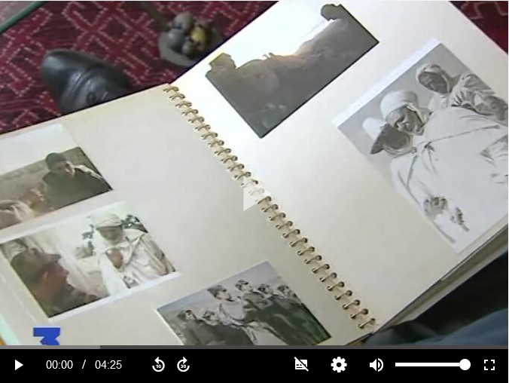
Le sort des Harkis après la guerre
La démobilisation des Harkis:
Au moment de l’accession de l’Algérie à l’indépendance la démobilisation de plus de 40 000 harkis s’est effectué dans le chaos entre désertions, désarmements et exactions. Entre Mars et Juillet 1962 l’armée francaise a accueilli dans ses camps en Algérie plusieurs milliers d’ «Algériens menacés» (majoritairement d’anciens harkis et leurs familles mais aussi d’anciens élus, fonctionnaires et autres supplétifs) : accueil qui aboutit au transfert en métropole d’environ 10 000 Algériens, qualifiés de «Français musulmans», au mois de Juin 1962. Durant cette periode, plusieurs ministère ont unis leurs efforts pour limiter l’installation de ces Algériens en métropole: arguant de la nécéssité du controle migratoire ainsi que de leur difficile intégration en métropole le gouvernement français de l’époque passe différentes directives concourant à limiter la migration des anciens supplétifs.
Les représailles et l’exil:
En Algérie, à partir de 1962 des représailles du FLN débutent à l’encontre d’anciens supplétifs, mais également d’anciens élus, des fonctionnaires et de leurs familles, considérés comme des «traitres» et accusés par leurs compatriotes d’avoir participé aux crimes de l’armée française. C’est à ce moment que le terme «harki» change de sens pour prendre celui qu’on lui connait aujourd’hui, il désigne alors tout Algérien menacé par le FLN en raison de son attitude pendant la guerre.
Par la suite, les exactions envers les Harkis se généralisent. Durant les premiers mois de l’indépendance algérienne plusieurs dizaines de milliers d’Algériens sont tués, depossédés de leurs biens ou emprisonnés. Les «harkis» tentent alors de fuir l’Algérie en masse : pourtant, seulement 27 000 d’entre eux seront déplacés par des moyens militaires jusqu’à la fin de 1963 tandis que 30 000 à 40 000 personnes de plus gagneront la métropoles par leurs propres moyens. Les autres, abandonnés à leurs sorts, seront, pour un certain nombre, exécutés avec leurs familles. Le bilan des violences est compliqué à établir précisement : tandis que des historiens, tels que Benjamin Stora, avancent une estimation entre 10 000 et 25 000 morts certaines associatiions de «harkis» soulignent qu’il pourrait y avoir eu plus de 150 000 personnes assassinées.
«La mémoire des Harkis» témoignage des conditions dans lesquels les harkis ont été abandonnés par l’armée francaise en 1962
Pour aller plus loin:
Harkis, Quand la France abandonne ses enfants. France Inter. Drouelle, F., Barreyre, C., Priolet, V., Perez, M., Drouelle, F., Nguyen, K., & Mayer, J. (2019, 12 novembre). https://www.radiofrance.fr/franceinter/podcasts/affaires-sensibles/harkis-quand-la-france-abandonne-ses-enfants-6683000

Slide 14
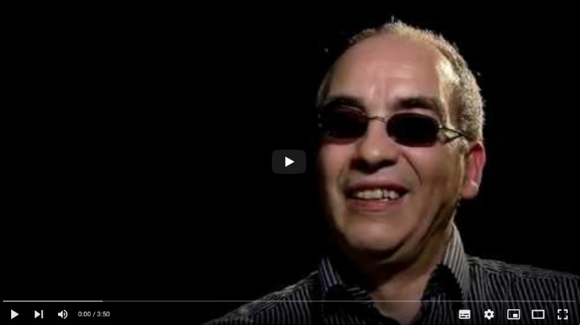
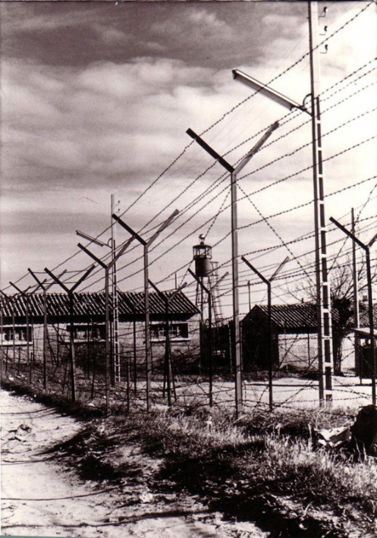
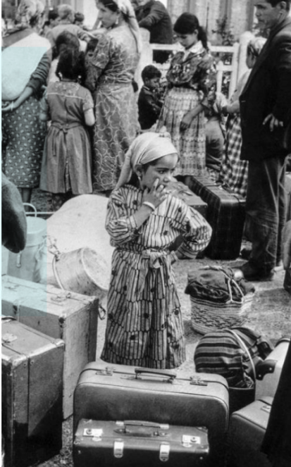
Le sort des Harkis après la guerre
Témoignage de Mohamed Zarouri sur son arrivée au Camp de Rivesaltes, Mémorial du Camp de Rivesalte
L’arrivée en France :
Ceux qui arrivent en France sont parqués dans des camps de transit et d’hébergement ou ils séjourneront jusqu’en 1964 avant d’etre relogés voire jusqu’en 1968 pour certains. Dès juin 1962, plus d’une dizaine de milliers de personnes – harkis et leurs familles – sont installés des camps militaires. Les rapatriements reprennent ensuite en septembre 1962 alors que les représailles ont connu une forte augmentation. En outre, la France fait aussi face au retour des pieds-noirs en nombre sur une courte période. Elle leur accorde la priorité. « Français de souche européenne » et « Français de souche nord-africaine » ne sont pas « logés » à la même enseigne. Bien au contraire les schémas de l’ordre colonial se reproduisent encore dans la façon dont l’Etat français les prend en charge. Or en 1968, la France dénombre 85000 supplétifs rapatriés ainsi que leurs familles.
Les structures d’accueil sont souvent isolées géographiquement et sont régies par un règlement intérieur qui impose, dans certains lieux, de lourdes restrictions aux libertés individuelles. Les conditions de vie sont très précaires, l’enfermement et le manque de socialisation des Harkis vivant dans ces structures d’accueil entraînent des difficultés psychologiques, des actes de violences liés au traumatisme de la guerre, au déracinement, à l’alcoolisme et à une ségrégation scolaire des enfants.
Le camps de Rivesaltes est l’épicentre des structures d’accueil avec près de 22 000 personnes qui y transitent entre Septembre 1962 et le 31 décembre 1964, date de fermeture.
Camp de St Maurice-L'Ardoise - Source, deltas-collines.org
A voir et écouter:
Les premières années des Harkis en France. France Inter. Lebrun, J. (2018, 24 septembre). https://www.radiofrance.fr/franceinter/podcasts/la-marche-de-l-histoire/les-premieres-annees-des-harkis-en-france-6765172
Selection de vidéos de l’INA qui présentent des témoignages sur les conditions de vie des Harkis et de leurs familles
https://harkis.gouv.fr/centre-de-ressources/sources-videographiques/sources-videographiques-de-lina
Famille de Harkis arrivant au camp de Rivesaltes Auteur inconnu / AFP

Slide 15
Le sort des Harkis après la guerre
L’installation en France sur le long terme : entre discriminations et reconaissance tardive
Par la suite les Harkis sont progressivement reclassés dans toute la France, en particulier dans les mines, la sidérurgie et les industries du nord et de l’est de la France ou sur les chantiers forestiers de l’Office national des forets du sud de la France. Là encore ils sont regroupés dans des logements spécifiques, souvent des cités HLM. Lors de l’indépendance de l’Algérie, les Harkis et leurs familles ont perdu la nationalité française. Pour la récupérer, seuls les Harkis, leurs épouses et leurs enfants installés en France, peuvent entamer une démarche recognitive de nationalité devant un tribunal. Formelle et symbolique, cette démarche, bien qu'elle aboutisse systématiquement à l’octroi de la nationalité française, est jugée injuste par les Harkis. Elle cristallise ainsi leur sentiment d’abandon et d’humiliation et constitue l’un des fondements de leurs revendications. Ces sentiments sont renforcés par l’exclusion sociale à laquelle les Harkis sont exposés et dont les motifs sont divers :
- Les discriminations liées à leurs origines algériennes ;
- Le contexte de la décolonisation et des années qui suivent la guerre d’Algérie ;
- L’âge des Harkis et de leurs épouses, qui n’ont plus la possibilité de recevoir une instruction leur permettant d’apprendre la langue française et de bénéficier de formations intellectuelles ou professionnelles. Ils forment aujourd’hui une population vieillissante, les veuves de Harkis étant particulièrement vulnérables du fait de leur situation économique.
Quant aux enfants de Harkis, ils ont des parcours personnels souvent marqués par des retards scolaires et professionnels importants. La scolarisation des enfants résidant en structure d’hébergement a été précaire et a manqué de continuité en raison des transferts réguliers d’une structure à une autre. Les enfants de Harkis ont donc eu un accès réduit aux études supérieures : 40% des enfants de Harkis ne sont pas diplômés et ont quitté le système scolaire avant l’obtention de leur baccalauréat. Toutefois, un certain nombre d’enfants de Harkis connaissent des parcours scolaires et professionnels réussis qui témoignent d’une ascension socio-économique certaine.
Les enfants de Harkis sont également, dès les années 1970, les acteurs d'affirmations et de revendications mémorielles des Harkis et de leur famille, nourries par la forte volonté de s’intégrer et de s’émanciper des structures d’accueil.
Cependant, en 1975, dans les camps de Bias et de Saint-Maurice-L’Ardoise, des enfants de Harkis se révoltent contre leurs conditions de vie. Ces révoltes entrainent la fermeture des camps à la fin de cette même
Face aux revendications qui se sont poursuivies, les différents gouvernements ont successivement mis en place un certain nombre de dispositifs afin d’améliorer leurs conditions de vie. Il faudra attendre Fevrier 2022 pour qu’une loi sois promulguée « portant reconnaissance de la Nation envers les harkis et réparation des préjudices subis par ceux-ci et leurs famille du fait de l’indignité de leurs conditions d’accueil et de vie dans certaines structures sur le territoires français. »
A voir
« N’en parlons plus » : avec Sarah, sur les traces de son grand-père Harki pendant la guerre d’Algérie [Vidéo]. FRANCE 24. (2023, 8 décembre). YouTube. https://www.youtube.com/watch?v=FMhZaSoUQCU

Slide 16



Les personnages
Karim Hammiche interprète Ali, le grand-père
Sabrina Kouroughli interprète Naïma, la petite fille
Fatima Aibout interprète Yema, la grand-mère
« Nous avons choisi de nous concentrer le plus possible autour des scènes de la cellule familiale, la deuxième et la troisième partie du roman. La partie intime du roman et non la partie historique. Ce qui permet de ne pas prendre en charge uniquement la grande Histoire mais aussi la petite : celle d’une famille. »
Sabrina Kouroughli

Slide 17
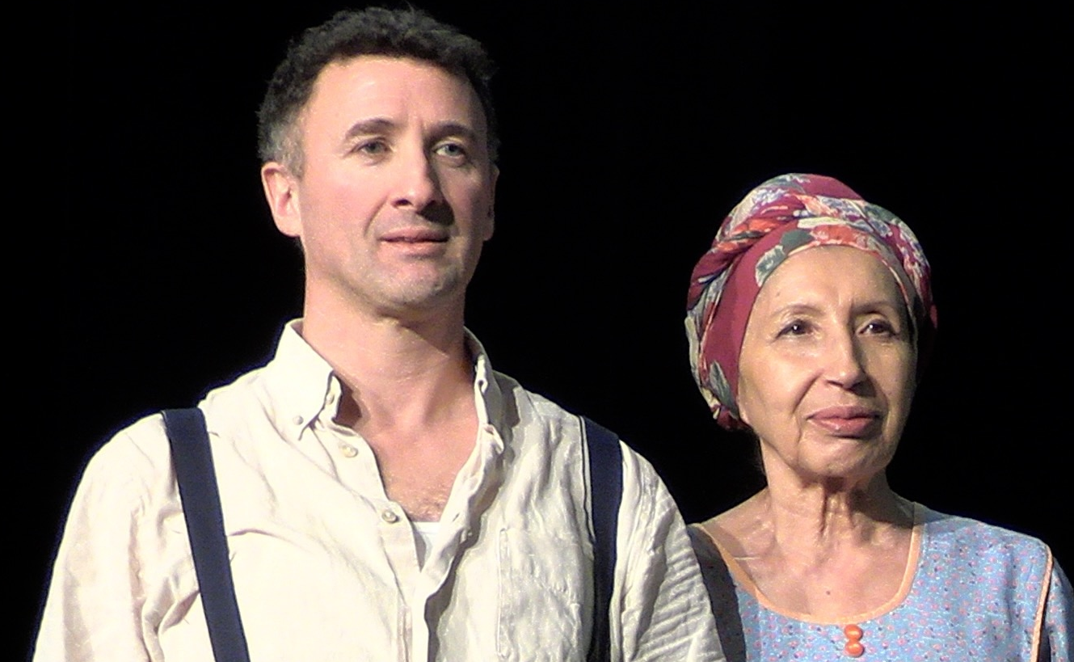
L’adaptation : du livre au plateau
La ré-écriture et les thèmes principaux
© DR
«Avant de créer ce spectacle, j’ai mené beaucoup d’ateliers autour du roman avec des lycéens et leur ai demandé d’enqueter sur leurs histoires familiales auprès de leurs parents et grands parents. Quand j’ai fait ces vidéos avec les jeunes au sujet de l’exil j’ai remarqué que souvent les parents ne parlent pas, les réponses qu’ils ont obtenu proviennent de la génération du dessus, de leurs grand-parents. C’est le travail avec ces jeunes qui m’a amené à l’idée de faire un saut de génération et de me concentrer sur les grands-parents.»
« Je n’ai pas rajouté de mots par rapport au texte du livre. J’ai simplement fait un travail de ré-écriture.
J’ai pris le texte original du roman et j’ai fait du montage et du collage en ayant un point de vue et une porte d’entrée en tête mais sans dénaturer le roman.»
Sabrina Kouroughli
«Dans mon adaptation j’ai axé le propos autour de la figure de la grand mère, qui parle très peu dans le livre. Je la fait un peu plus parler, sans pour autant trahir le roman.
Dans le roman Naïma est confrontée au silence de son père, elle saute donc une génération et se tourne vers ses grands parents. Elle est obligée de faire ce travail parce que le père ne parle pas. »
La transmission intergenerationelle
La question de la transmission intergenerationelle est l’un des thèmes centraux de la pièce. Qu’est ce que nous transmettent nos grand-parents, nos familles ? Qu’est ce que ça veut dire d’appartenir à un pays, à une langue, à une culture? Comment ça se transmet?
Tandis que le livre se déroule sur trois générations, Sabrina Kouroughli fait ici le choix de se concentrer sur Naïma et ses grand-parents, plutot que sur le père de celle-ci.
©
«Pour moi l’Algérie a toujours été là quelque part. Mon prénom, ma peau brune, mes cheveux noirs, les dimanches chez toi Yema. Si quelqu’un me dit que ce dont je parle n’est en rien l’Algérie je reconnaitrais peut-être que oui c’est vrai (...)
Personne ne m’a transmis l’Algérie. Qu’est ce que vous croyez ? Qu’un pays, ça passe dans le sang? Que j’avais la langue kabyle enfouie quelque part dans mes chromosomes et qu’elle se réveillerait quand je toucherais le sol? Ce qu’on ne transmet pas, ça se perd, c’est tout. Je viens de là-bas mais ce n’est pas chez moi.»
Sabrina Kouroughli
Extrait du texte de l’Art de Perdre, Alice Zeniter, adapté par Sabrina Kouroughli

Slide 18

La ré-écriture et les thèmes principaux
« NAIMA On peut venir d’un pays sans lui appartenir. Il y a des choses qui se perdent… on peut perdre un pays. (...)
FATIMA-
J’ai perdu deux villes, de jolies villes. Et, plus vastes,
des royaumes que j’avais, deux rivières, tout un pays.
Ils me manquent, ce n’est pas un désastre »
L’exil
Dans le spectacle Sabrina Kouroughli explore aussi la notion d’exil et toutes les blessures qu’il entraine.
Qu’est ce que cela signifie d’etre arraché à un pays? Une ville? Un village? Comment est-ce qu’on se construit en réaction à cet exil ? Et comment peut-on s’affranchir et s’émanciper de notre histoire familiale, en comprenant mieux celui-ci?
En s’interessant à l’exil de sa famille Naïma cherche à faire «ressurgir un pays du silence», et ainsi à mettre le doigt sur ce qu’on perd lorsqu’on est contraint à quitter définitivement son pays mais aussi comment cela a forgé son identité à elle.
Ce pays, c’est l’Algérie, dont sont originaires ses grands-parents et son père, mais qu’elle connait finalement très peu. L’exil est ici rendu d’autant plus douloureux de par le silence qui entoure celui-ci tandis que l’Algérie devient – étant donné le contexte historique complexe– un sujet tabou pour sa famille.
Extrait du texte de l’Art de Perdre, Alice Zeniter, adapté par Sabrina Kouroughli
« Parler de cette histoire, c’est parler d’un voyage qui ne se finit jamais et dont il est impossible de déterminer l’arrivée. Car l’exil entraine dans son sillage les générations suivantes. »
Sabrina Kouroughli
«Parlez-nous de l’exil»
Paroles d’adolescents issues d’un atelier mené au Théatre Gérard Philipe à Saint-Denis
«Ce n’est pas seulement un roman sur la Guerre d’Algerie, ça parle de tous les exils . Normalement on doit se reconaitre dans ce spectacle même si on n’est pas algérien et harki, le but n’etait pas de parler de cette periode là mais plutôt de parler de la famille, de comment on parle de nos cultures, nos déplacements, d’ou on vient, et comment la génération de Naïma se se débat avec ça. »
Sabrina Kouroughli

Slide 19
Temporalités et lieux
«La cuisine est arrivée en discutant avec Alice Zeniter, qui m’a dit que sa grand-mère vit toujours dans la même cuisine Fornica des années 70 en Normandie, ça m’a rapellé ma grand mère. Les cuisines n’ont pas bougé elles se sont figées dans le temps, comme la grand-mère qui porte toujours la même robe d’interieur, toujours le même fichu. Le lieu de la cuisine, c’est le lieu de l’endroit où l’on peut échanger autour d’un plat, on peut facilement se confier, se disputer... C’est un lieu propice à la circulation de la parole. Vus que Yema au centre de la pièce, la cuisine est apparue comme son univers, son endroit à elle.»
La pièce se déroule en grande partie dans la cuisine de Yema, la grand mère de Naïma .
Sabrina Kouroughli
Il y a plusieurs temporalités qui se superposent : la première est celle de Naïma et Yema, qui est celle d’aujourd’hui.
En parallèle, quand Ali intervient, il y a un flashback et on se retrouve avec son récit en 1962 sur le bateau sur lequel il quitte Alger.
Tout au long de la pièce, Naïma reste dans le temps présent, mais fait revivre, à travers son enquete sur sa famille, des scènes du passé entre ses grands-parents.

Slide 20
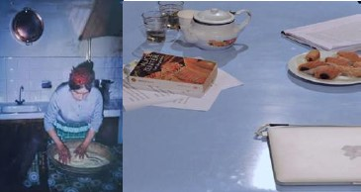
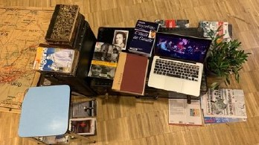
Les éléments du décor
La cuisine
Symbolisée par quelques meubles (des chaises et une table Fornica) la cuisine rapelle les cuisines des années 70, «elle est restée intacte comme si l’Histoire s’était arretée, à l’image de la famille de Naïma, murée dans le silence et isolée dans la solitude de l’arrachement au pays natal.»
Sur la table, une assiete de makrouds et un verre de thé.
Un olivier
L’olivier est posé en référence au grand-père ayant fait fortune dans l’huile d’olive. Cet arbre est aussi un symbole de vie, de résilience, de fertilité et d’éternité.
Une valise
Le grand-père est assis près de sa valise, à coté de laquelle il va raconter le voyage qu’il a du entreprendre de l’Algérie à la France en 1962, direction les camps pour les harkis.
La carte de l’Algérie
Carte qui matérialise la préparation du voyage de Naïma là-bas et ses recherches sur ce pays pour mieux le comprendre.
Une pile de livre et de documents historiques
Naïma est entourée de livres et documents historiques pour mener l’enquete autour de son histoire familiale, qu’elle fera resurgir nottament en convoquant les fantomes du passé comme son grand-père Ali.

Slide 21
Pour aller plus loin
- «Une mémoire Algérienne» de Benjamin Stora Robert (Editions Laffont)
- «Caché», film de Michael Haneke
- Documentaire : «En guerre(s) pour l’Algérie» Arte, Rafael Lewandowski
«Les jeunes et la guerre d’Algérie», Paul Max Maurin (Editions PUF, «Sauce algérienne») / Podcast France culture
«Générations gueres d’Algérie 3/3 : la transmission du traumatisme» https://www.arte.tv/fr/videos/107489-003-A/generations-guerres-d-algerie-3-3/
« La mémoire des harkis» https://enseignants.lumni.fr/fiche-media/00000001898
https://www.youtube.com/watch?v=FMhZaSoUQCU «N’en parlons plus» : avec Sarah, sur les traces de son grand-père harki pendant la guerre d’Algérie
Films :
Les Harkis de Philippe Faucon (2022)
Ouvrages :
Mon père ce Harki de Dalila Kerchouche
Roman graphique
Retour à Saint-Laurent Des-Arabes de Daniel Blancou
Lisa et Mohamed – Une étudiante, un harki, un secret... de Julien Frey et Mayalen Groust
Chansons:
Mimoun fils de harki par Michey 3D (2002)
Harki par Molodoi (1991)

